Slide 1
Khởi động
Trò chơi: Gấp hình trò chơi Đông - Tây - Nam - Bắc
Chuẩn bị: Mỗi HS chuẩn bị tờ giấy hình vuông để thực hiện gấp hình trò chơi Đông - Tây - Nam - Bắc
Theo trình tự
Hướng dẫn minh họa cách gấp hình

Slide 2

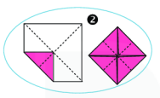




Khởi động
1. Gấp hai đường chéo của tờ giấy hình vuông để tạo nếp gấp rồi mở tờ giấy ra
2. Gấp bốn góc của tờ giấy vào tâm
3. Lật mặt bên kia
4. Tiếp tục gấp bốn góc vào tâm
5. Đặt tờ giấy đã gấp nằm ngang, luồn ngón cái và ngón trỏ của hai tay vào bốn góc ở mặt dưới
6. Chỉnh sửa các nếp gấp

Slide 3
THUẬT TOÁN
1.
KHÁI NIỆM THUẬT TOÁN
2.
MÔ TẢ THUẬT TOÁN

Slide 4
1. Khái niệm thuật toán
Đảo thứ tự các bước gấp hình của trò chơi Đông - Tây - Nam - Bắc được không? Tại sao?
Nếu đảo thứ tự bước 3/2 và 4/3 trong hướng dẫn thì không thể gấp được hình vì kết quả của bước trước đều ảnh hưởng đến bước sau.

Slide 5
1. Khái niệm thuật toán
Trước khi thực hiện, em cần có tờ giấy vuông. Sau khi thực hiện lần lượt 6 bước, em nhận được kết quả là hình gấp trò chơi Đông - Tây - Nam - Bắc.
Trước khi gấp hình em cần vật liệu gì? Sau khi thực hiện làm theo hướng dẫn ta có kết quả gì?

Slide 6
1. Khái niệm thuật toán
Tờ giấy hình vuông
INPUT (ĐẦU VÀO)
Hình gấp trò chơi Đông – Tây – Nam – Bắc
OUTPUT (ĐẦU RA)

Slide 7

BÀI 15
THUẬT TOÁN

Slide 8
1. Khái niệm thuật toán
Thuật toán là một dãy các chỉ dẫn rõ ràng, có trình tự sao cho khi thực hiện những chỉ dẫn này người ta giải quyết được vấn đề hoặc nhiệm vụ đã cho

Slide 9
1. Khái niệm thuật toán
C1. Thuật toán là gì?
Một dãy các cách giải quyết một nhiệm vụ
Một dãy các kết quả nhận được khi giải quyết một nhiệm vụ
Một dãy các chỉ dẫn rõ ràng, có trình tự sao cho khi thực hiện những chỉ dẫn này người ta giải quyết được vấn đề hoặc nhiệm vụ đã cho
Một dãy các dữ liệu đầu vào để giải quyết một nhiệm vụ

Slide 10
1. Khái niệm thuật toán
C2. Em hãy chọn các câu đúng
Thuật toán có đầu ra là kết quả nhận được sau khi thực hiện các bước của thuật toán.
Thuật toán có đầu vào là các dữ liệu ban đầu.
Thuật toán có đầu vào là kết quả nhận được sau khi thực hiện các bước của thuật toán.
Thuật toán có đầu ra các dữ liệu ban đầu.

Slide 11
2. Mô tả thuật toán
Ngoài việc trình bày thuật toán bằng ngôn ngữ tự nhiên, em còn biết cách nào khác nữa không?
Ngoài việc trình bày thuật toán bằng ngôn ngữ tự nhiên, ta còn có thể trình bày thuật toán bằng sơ đồ khối

Slide 12
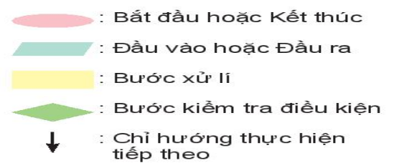
2. Mô tả thuật toán
Quy ước của sơ đồ khối

Slide 13
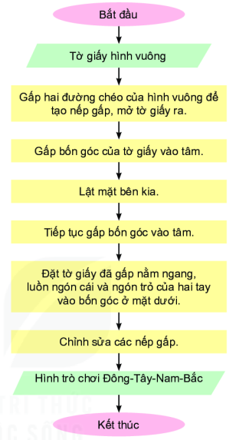
Input (Đầu vào)
Sơ đồ khối trò chơi Đông - Tây - Nam - Bắc
Output (Đầu ra)

Slide 14
2. Mô tả thuật toán
Sơ đồ khối của thuật toán là một sơ đồ gồm các hình mô tả các bước và đường có mũi tên để chỉ hướng thực hiện
Cách1
Cách2
Liệt kê các bước bằng ngôn ngữ tự nhiên
Sử dụng sơ đồ khối

Slide 15

2. Mô tả thuật toán
C1: Câu nào sau đây sai khi nói về vai trò của mũi tên trong sơ đồ khối của thuật toán
Hướng mũi tên cho thấy hướng đi trong sơ đồ khối
Mũi tên được sử dụng để chỉ hướng thực hiện tiếp theo
Mũi tên được sử dụng chỉ để kết nối các hình khối trong sơ đồ khối
Mũi tên dùng để liệt kê các thành phần trong khối

Slide 16
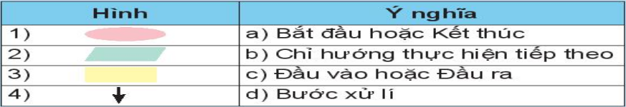
2. Mô tả thuật toán
C2: Em hãy ghép mỗi mục ở cột bên phải với một mục phù hợp ở cột bên trái khi nói về sơ đồ khối của thuật toán
1- a, 2- c, 3- d, 4- b

Slide 17
Bài 1: a. Hãy tìm đầu vào và đầu ra của thuật toán tính trung bình cộng của hai số a và b.
Đầu vào :
Đầu ra :
?
Hai số a, b
?
Trung bình cộng của hai số a,b

Slide 18
Bài 1: b.Hãy tìm đầu vào và đầu ra của thuật toán tìm ước chung lớn nhất của hai số tự nhiên a và b.
Đầu vào :
Đầu ra :
?
Hai số tự nhiên a, b
?
Ước chung lớn nhất của hai số tự nhiên a và b

Slide 19
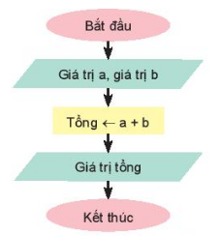
Bài 2: Quan sát sơ đồ khối dưới đây và cho biết sơ đồ khối mô tả thuật toán gì? Xác định đầu vào và đầu ra của thuật toán. Mô tả lại thuật toán dưới dạng liệt kê
Thuật toán tính tổng của hai số a và b
Đầu vào : Hai số a và b
Đầu ra: Tổng của hai số a và b
Mô tả lại thuật toán dưới dạng liệt kê:
+ Bước 1: Nhập giá trị a, giá trị b
+ Bước 2: Tính Tổng ← a + b
+ Bước 3: Xuất giá trị của Tổng

Slide 20
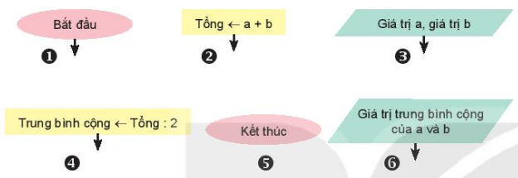
Bài 3: Em hãy sắp xếp các phần được đánh số dưới đây để được thuật toán tính trung bình cộng của hai số a và b
Kết quả sắp xếp các bước: 1 →3 →2 →4 →6 →5

Slide 21
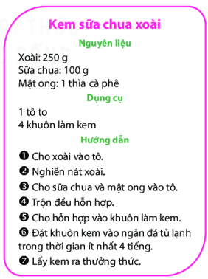
Bài tập vận dụng: Bạn An đã sửa công thức làm kem sữa chua dưa hấu thành công thức làm kem sữa chua xoài như sơ đồ ở hình bên. Phần hướng dẫn làm kem sữa chua xoài gồm 7 bước là một thuật toán. Em hãy xác định đầu vào và đầu ra của thuật toán làm kem sữa chua xoài
Đầu vào : Xoài, sữa chua, mật ong
Đầu ra : Kem sữa chua xoài

Slide 22
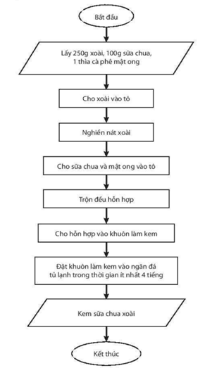
Bài 5: Em hãy dùng sơ đồ khối để thể hiện thuật toán làm kem sữa chua xoài

Slide 23
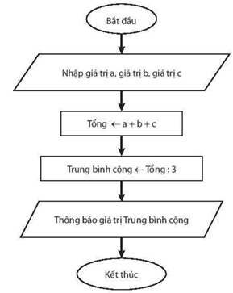
Bài 6: Em hãy mô tả thuật toán tính điểm trung bình ba môn Toán, Ngữ văn, Ngoại ngữ theo hai cách: liệt kê các bước và sơ đồ khối
Mô tả thuật toán theo cách liệt kê các bước:
Bước 1: Nhập giá tri a, giá tri b, giá tri c
Bước 2: Tổng ← a+ b+ c
Bước 3: Trung bình cộng ← Tổng :3
Bước 4: Thông báo giá trị trung bình cộng

Slide 24
CONTENTS
请在此处输入您的标题
1
请在此处输入您的标题
2
请在此处输入您的标题
3
请在此处输入您的标题
4

Slide 25
点击输入标题
1
标题文字添加此处
The user can demonstrate on a projector or computer, or print the presentation and make it into a film

Slide 26


点击输入标题
The user can demonstrate on a projector or computer, or print the presentation and make it into a filmThe user can demonstrate on a projector or computer, or print the presentation and make it into a film

Slide 27
点击输入标题
标题文字添加
The user can demonstrate on a projector or computer, or print the presentation and make it into a film
标题文字添加
The user can demonstrate on a projector or computer, or print the presentation and make it into a film
标题文字添加
The user can demonstrate on a projector or computer, or print the presentation and make it into a film

Slide 28
点击输入标题
文字添加
文字添加
The user can demonstrate on a projector or computer
The user can demonstrate on a projector or computer
文字添加
文字添加
The user can demonstrate on a projector or computer
The user can demonstrate on a projector or computer
文字添加
文字添加
The user can demonstrate on a projector or computer
The user can demonstrate on a projector or computer

Slide 29
点击输入标题
标题
文字
添加
标题
文字
添加
标题
文字
添加
A
B
C
The user can demonstrate on a projector or computer, or print the presentation and make it into a film
The user can demonstrate on a projector or computer, or print the presentation and make it into a film
The user can demonstrate on a projector or computer, or print the presentation and make it into a film

Slide 30
点击输入标题
2
标题文字添加此处
The user can demonstrate on a projector or computer, or print the presentation and make it into a film

Slide 31
点击输入标题
标题文字添加
标题文字添加
01
02
The user can demonstrate on a projector or computer, or print the presentation and make it into a film
The user can demonstrate on a projector or computer, or print the presentation and make it into a film
标题文字添加
标题文字添加
03
04
The user can demonstrate on a projector or computer, or print the presentation and make it into a film
The user can demonstrate on a projector or computer, or print the presentation and make it into a film

Slide 32
点击输入标题
文字
添加
文字
添加
文字
添加
文字
添加
文字
添加
标题文字添加

Slide 33

点击输入标题
标题文字添加
The user can demonstrate on a projector or computer, or print the presentation and make it into a filmThe user can demonstrate on a projector or computer, or print the presentation and make it into a film

Slide 34
点击输入标题
标题文字添加
标题文字添加
标题文字添加
The user can demonstrate on a projector or computer, or print the presentation and make it into a film
The user can demonstrate on a projector or computer, or print the presentation and make it into a film
The user can demonstrate on a projector or computer, or print the presentation and make it into a film
标题文字添加
标题文字添加
标题文字添加
The user can demonstrate on a projector or computer, or print the presentation and make it into a film
The user can demonstrate on a projector or computer, or print the presentation and make it into a film
The user can demonstrate on a projector or computer, or print the presentation and make it into a film

Slide 35
点击输入标题
A
B
C
D
文字添加
文字添加
文字添加
文字添加
The user can demonstrate on a projector or computer, or print the presentation and make it into a film
The user can demonstrate on a projector or computer, or print the presentation and make it into a film
The user can demonstrate on a projector or computer, or print the presentation and make it into a film
The user can demonstrate on a projector or computer, or print the presentation and make it into a film

Slide 36
点击输入标题
3
标题文字添加此处
The user can demonstrate on a projector or computer, or print the presentation and make it into a film

Slide 37



点击输入标题
The user can demonstrate on a projector or computer,
The user can demonstrate on a projector or computer,
The user can demonstrate on a projector or computer,

Slide 38
点击输入标题
文字
添加
文字
添加
文字
添加
文字
添加
文字
添加

Slide 39




点击输入标题
标题文字添加
标题文字添加
The user can demonstrate on a projector or computer, or print the presentation and make it into a film
The user can demonstrate on a projector or computer, or print the presentation and make it into a film
标题文字添加
标题文字添加
The user can demonstrate on a projector or computer, or print the presentation and make it into a film
The user can demonstrate on a projector or computer, or print the presentation and make it into a film
Notes:
模板来自于 http://docer.wps.cn
39

Slide 40
点击输入标题
01
02
03
04
文字添加
文字添加
文字添加
文字添加
The user can demonstrate on a projector or computer, or print the presentation and make it into a film
The user can demonstrate on a projector or computer, or print the presentation and make it into a film
The user can demonstrate on a projector or computer, or print the presentation and make it into a film
The user can demonstrate on a projector or computer, or print the presentation and make it into a film

Slide 41
点击输入标题
4
标题文字添加此处
The user can demonstrate on a projector or computer, or print the presentation and make it into a film

Slide 42
点击输入标题
文字添加
1
2
文字添加
The user can demonstrate on a projector or computer
The user can demonstrate on a projector or computer
文字添加
3
4
文字添加
The user can demonstrate on a projector or computer
The user can demonstrate on a projector or computer

Slide 43




点击输入标题
标题文字添加
标题文字添加
标题文字添加
标题文字添加
The user can demonstrate on a projector or computer, or print the presentation and make it into a filmThe user can demonstrate on a projector or computer, or print the presentation and make it into a filmThe user can demonstrate on a projector or computer, or print the presentation and make it into a filmThe user can demonstrate on a projector or computer, or print the presentation and make it into a film

Slide 44

点击输入标题
文字添加
文字添加
文字添加
The user can demonstrate on a projector or computer, or print the presentation and make it into a film
The user can demonstrate on a projector or computer, or print the presentation and make it into a film
The user can demonstrate on a projector or computer, or print the presentation and make it into a film
Notes:
模板来自于 http://docer.wps.cn

Slide 45
点击输入标题
标题文字添加
The user can demonstrate on a projector or computer, or print the presentation and make it into a filmThe user can demonstrate on a projector or computer, or print the presentation and make it into a film

Slide 46
点击输入标题
标题文字添加
The user can demonstrate on a projector or computer, or print the presentation and make it into a filmThe user can demonstrate on a projector or computer, or print the presentation and make it into a film

Slide 47

HAPPY CHILDREN
感谢您的观看
The user can demonstrate on a projector or computer, or print the presentation and make it into a film to be used in a wider field
千库网

